Slide 1
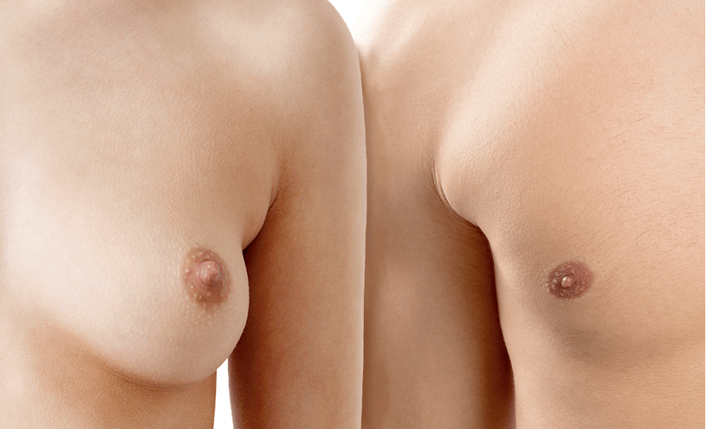
Groupe B: le téton masculin

Slide 2
Doc 1 : Fonctions du téton masculin
Les tétons masculins n’ont pas de fonction de lactation (production de lait) car la production de prolactine est bloquée. Ils sont en moyenne 36 % plus petits que ceux des femmes. Dans quelques rares cas, on a pu mettre en évidence une faible production de lait : variations hormonales, traitements médicamenteux, ou encore dans le cas de populations qui, dans certaines cultures, consacrent beaucoup de temps aux bébés. Le téton est une zone érogène chez certains hommes : sa stimulation active le système de récompense, et participe ainsi à la sexualité humaine.

Slide 3
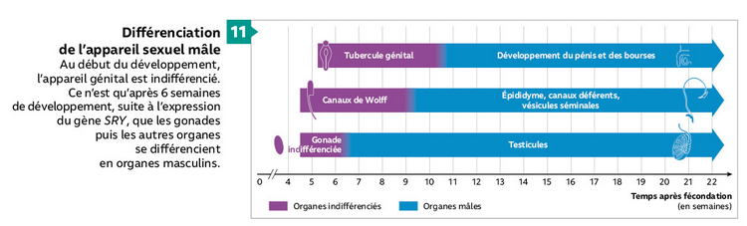
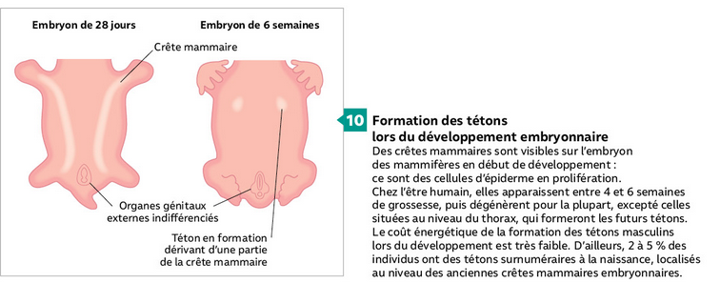

Slide 4
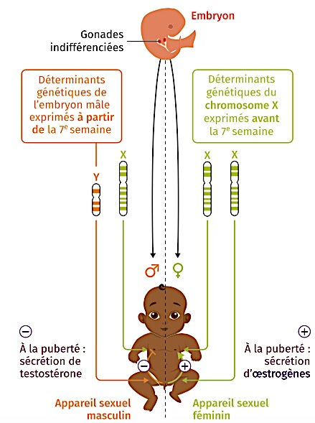
Doc 2 : Un développement sous contrôle génétique et hormonal
À la naissance, filles et garçons sont pourvus de tétons mis en place vers la 4e semaine de développement, grâce à des gènes présents sur le chromosome X.
À la puberté, l’augmentation dans le sang du taux d’hormones de type œstrogènes permet le développement des seins chez les femmes. Pendant la grossesse, l’hormone prolactine permet la fabrication du lait. Ce schéma général peut varier, notamment dans le cas de l’intersexuation.

Slide 5
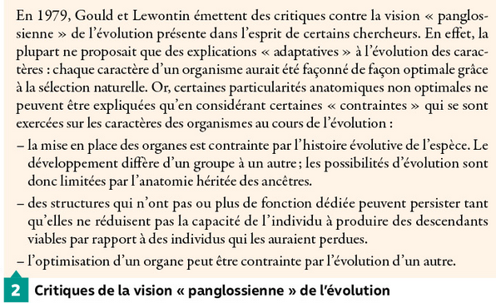
Le téton masculin dans l’évolution

Slide 6
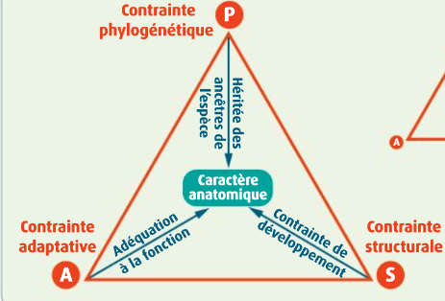
Conclusion

